Slide 1
Python 進階程式設計
張家瑋 博士
助理教授
國立臺中科技大學資訊工程系

Slide 2
Socket programming (I)

Slide 3
Outline
local_machine_info
remote_machine_info
finding_service_name
socket_timeout
socket_errors
socket_modes
machine time
tcp server and client

Slide 4
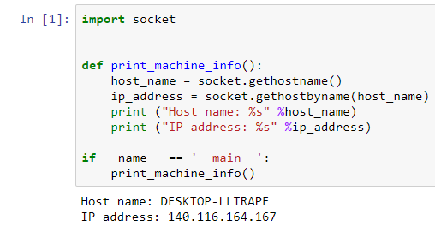
local_machine_info

Slide 5
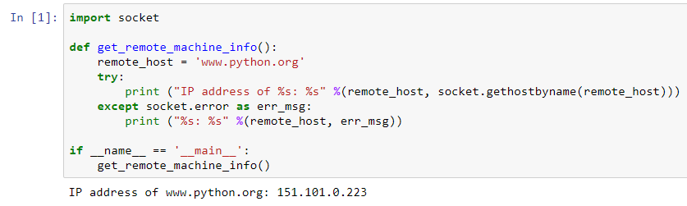
remote_machine_info

Slide 6
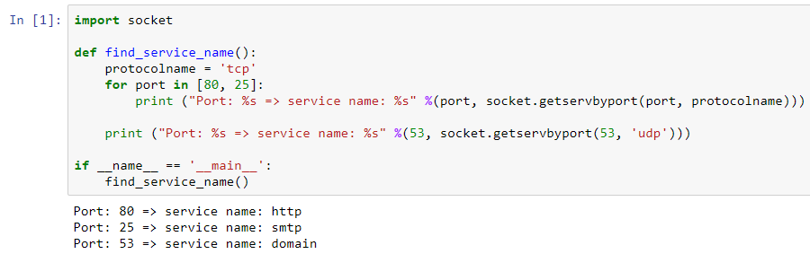
finding_service_name

Slide 7
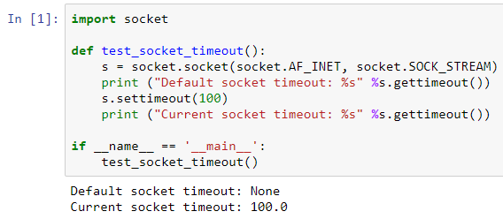
socket_timeout

Slide 8
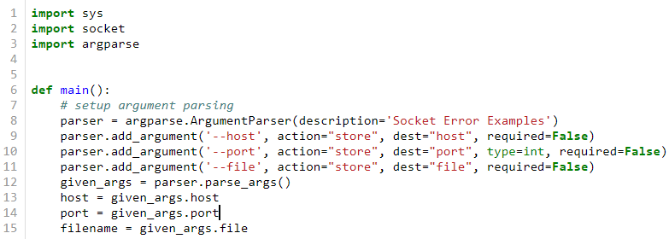
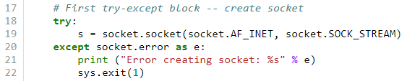
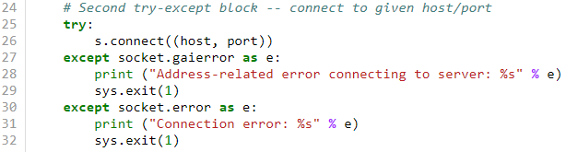
socket_errors (I)

Slide 9
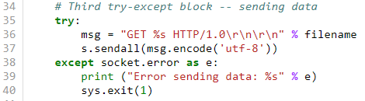
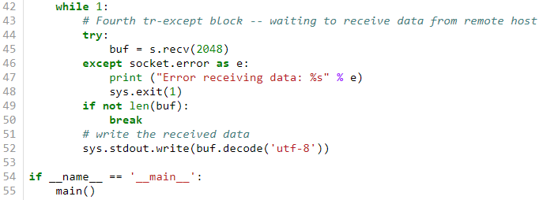
socket_errors (II)

Slide 10
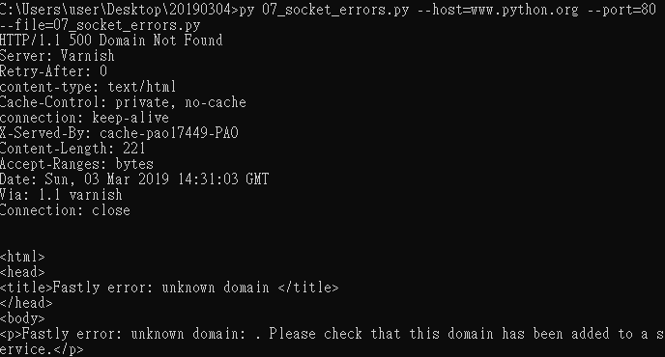
socket_errors (III)
python socket_errors.py --host=<HOST> --port=<PORT> --file=<FILE>

Slide 11
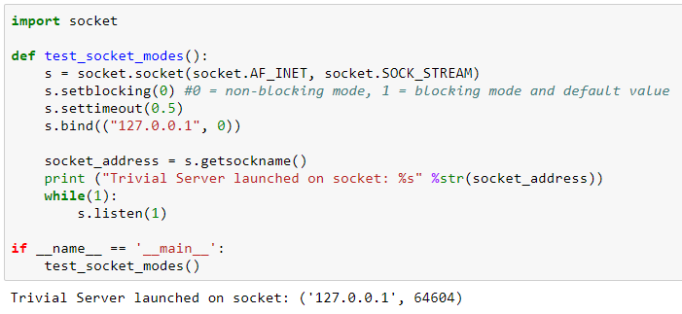
socket_modes

Slide 12
Blocking and non-Blocking
在預設的狀況，Server 通常是開啟 block 機制(同步)，將導致程式在執行時會被阻塞住，導致暫停執行。
非同步 I/O 的想法其實很單純，假如程式在執行過程中因為 I/O 暫停，但如果不會被阻塞住就能暫時把控制權切換給其它程式，這樣就不會浪費執行時間。

Slide 13
Blocking and non-Blocking
當使用者程序發出read操作時，如果kernel中的資料還沒有準備好，那麼它並不會block使用者程序，而是立刻返回一個error。
從使用者程序角度講 ，它發起一個read操作後，並不需要等待，而是馬上就得到了一個結果。
使用者程序判斷結果是一個error時，它就知道資料還沒有準備好，於是它可以再次傳送read操作。
一旦kernel中的資料準備好了，並且又再次收到了使用者程序的system call，那麼它馬上就將資料拷貝到了使用者記憶體，然後返回。
所以，使用者程序其實是需要不斷的主動詢問kernel資料好了沒有。

Slide 14
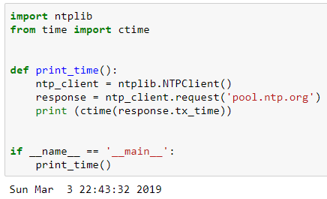
print_machine_time

Slide 15
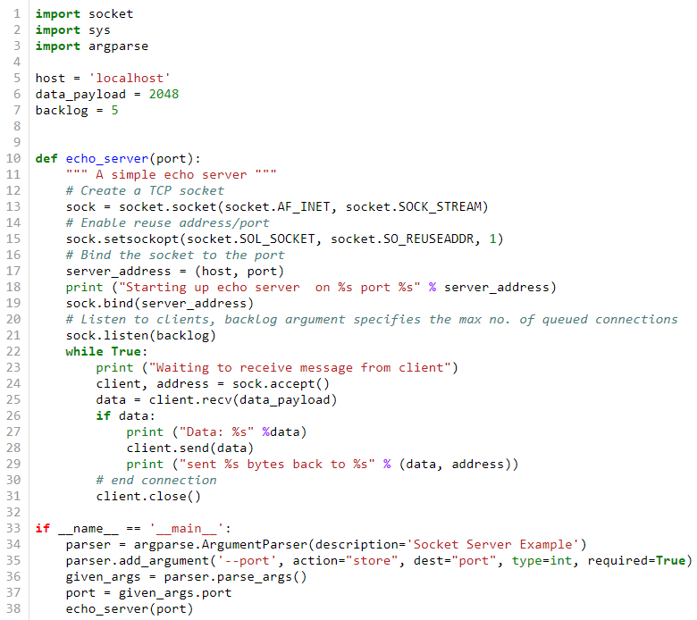
echo_server by TCP
python echo_server_TCP.py --port=<PORT>

Slide 16
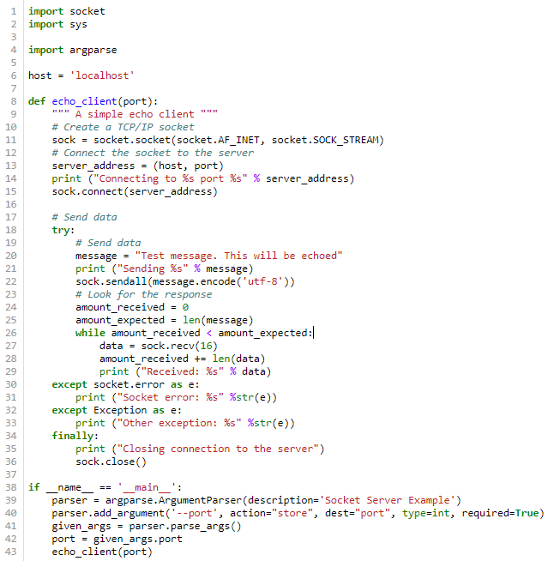
echo_client by TCP
python echo_client_TCP.py --port=<PORT>

Slide 17
延伸閱讀
Socket Programming in Python (Guide)
https://realpython.com/python-sockets/#socket-api-overview
Python 网络编程
http://www.runoob.com/python/python-socket.html

Slide 18
Thanks
Resource is available by https://jiaweichang.github.io/biography/

